Slide 1


i-Coding：運算思維自主學習平臺
團隊成員：曾柏翰、劉豐銘、劉晉豪、廖辰懋、詹賀淋、許百加、謝正德
報告者：詹賀淋、曾柏翰、劉豐銘
2019.11.02

Slide 2
目錄
1
動機與目的
2
平臺六大特色
3
實作成果展示
4
結論與未來展望

Slide 3
1
動機與目的

Slide 4
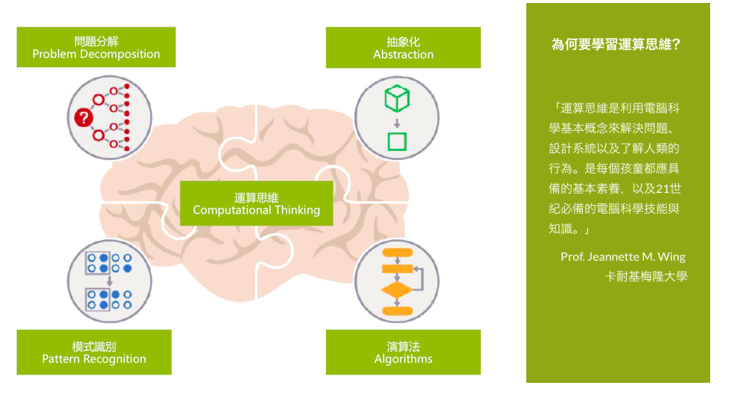
運算思維
圖源： https://ellenzou.github.io/digisteam-tw.com/computational-thinking.html

Slide 5


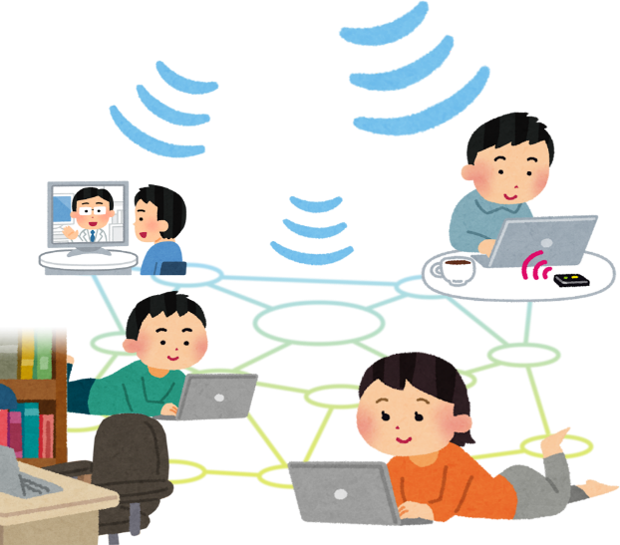
程式教學的發展
 | 傳統教學 | 廣播教學 | 雲端教學
優點 | 課程教具使用較為彈性 班級秩序以及互動討論容易掌控 | 透過實作，將抽象的學術知識轉為具體，讓學生的印象更深刻 學生在實作中所產生的問題，教師可對其個體進行教導 | 學生的學習不受到地點、時間等限制 學生可同步或不同步溝通形式與他人交流學習
缺點 | 學生被動學習，導致消極學習 教師不易觀察個別學生學習情況 學生解決問題能力(亦即運算思維能力)不易培養 | 教師不易掌控班級秩序 花費時間較長 硬體設備花費成本較高 | 可練習程式並且可以管理課程教具的學習平臺較為少見 教師不易觀察個別學生學習情況

Slide 6





學習者困境
學習者缺乏一款資源整合、饒富趣味且能自主規劃的學習平臺

Slide 7



教學者困境
教學者無法有效管理教學資源並分析學習者學習成效

Slide 8
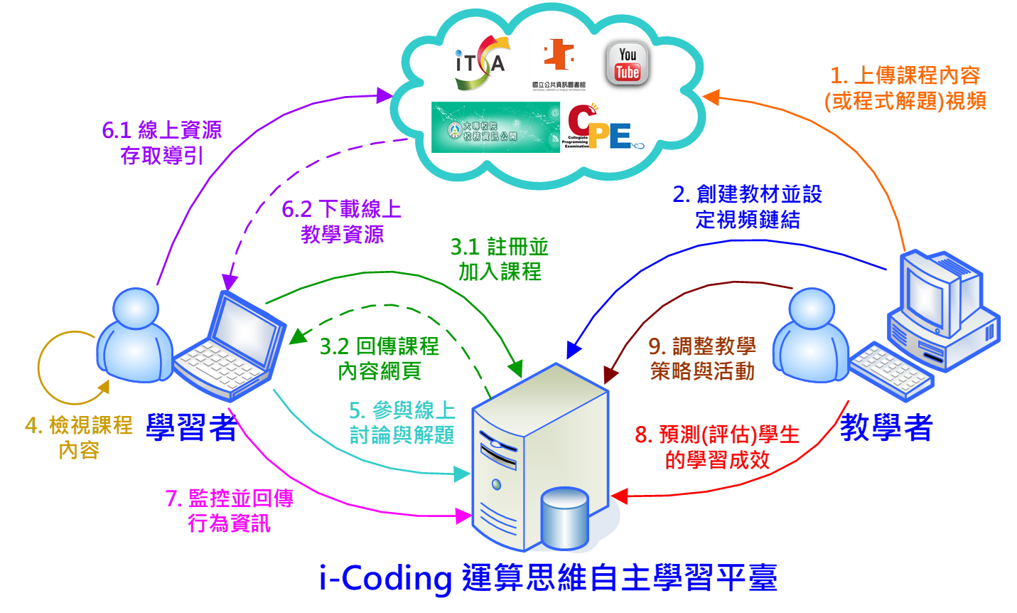
i-Coding 平臺概念模型

Slide 9
2
平臺六大特色

Slide 10



特色一：線上資源整合
□ 影片
□ 教材
□ 測驗題庫
□ 線上開放資源
多樣性開放教育資源 ☞ 無縫整合

Slide 11
特色一：線上資源整合
教育部公開資料
國立公共資訊圖書館電子書服務平臺
31,150 本線上開放電子書籍
課程內容設計 ☞ 結合線上開放電子書籍

Slide 12

特色一：線上資源整合
CPE
大學程式能力檢定
80題
ITSA
教育部程式自學平臺
80題
int num=0;
int sum=0;
for(num=5;num>0;num--){
sum+=i;
}
ACM
國際大學生程式競賽
80題
程式測驗題庫 ☞ 引用線上優質試題

Slide 13

特色一：線上資源整合
教育部公開資料
大專校院校務資訊公開平臺
161 所大專校院相關系所資訊
系所資訊 ☞ 提供便利操作與查詢服務

Slide 14
特色一：線上資源整合
教育部公開資料
大學校院課程資源網
3,250 門實體課程資源
課程內容設計 ☞ 實施補救教學/發展 OnO 混合學習模式

Slide 15








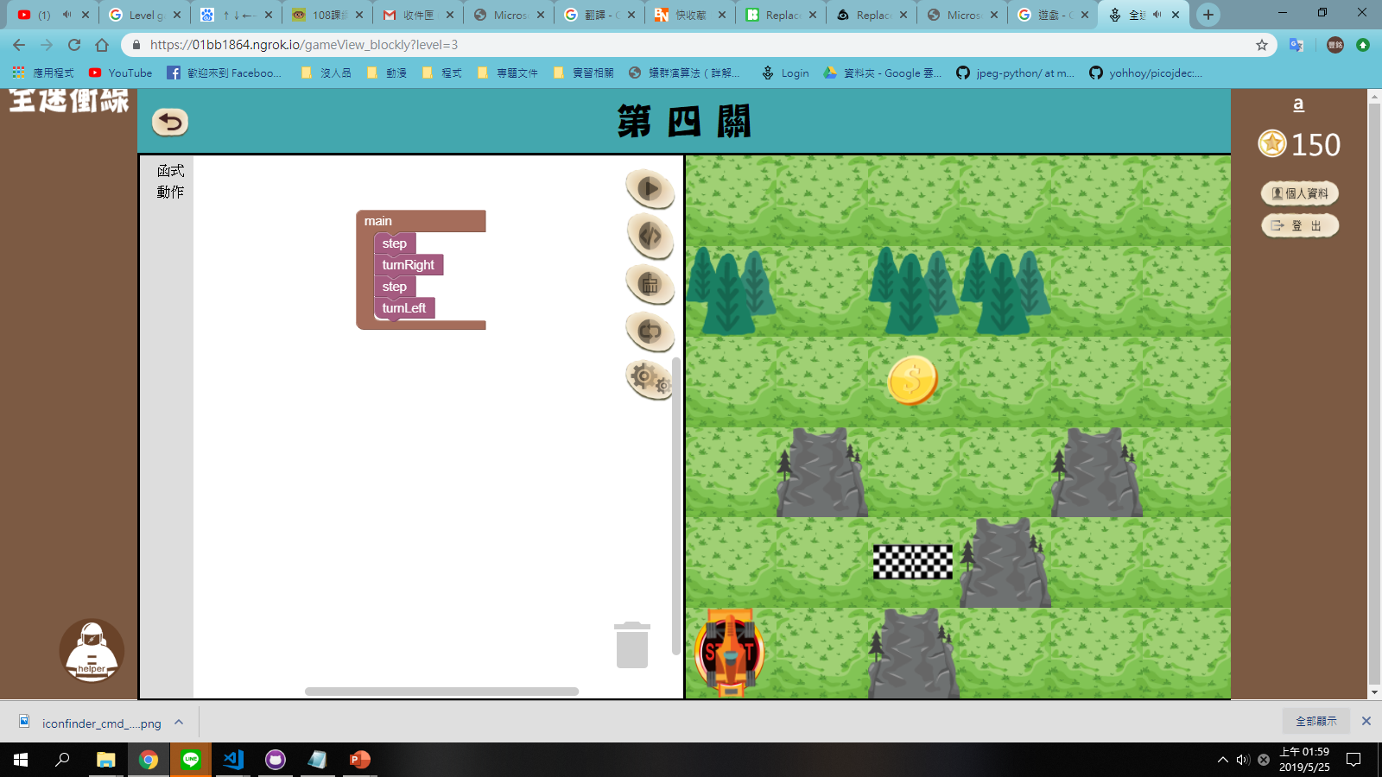


特色二：遊戲式學習
結合網頁遊戲與程式編碼，引發學習興趣
關卡設計配合教材進度，學習者可獲致加倍學習成效
PART01
PART02
動畫方式呈現編碼執行結果，具立即回饋感受
PART04
加入自製「程式積木」，實現視覺化編程效果
PART03
遊戲式學習環境 ☞ 增進學習動機與成效

Slide 16
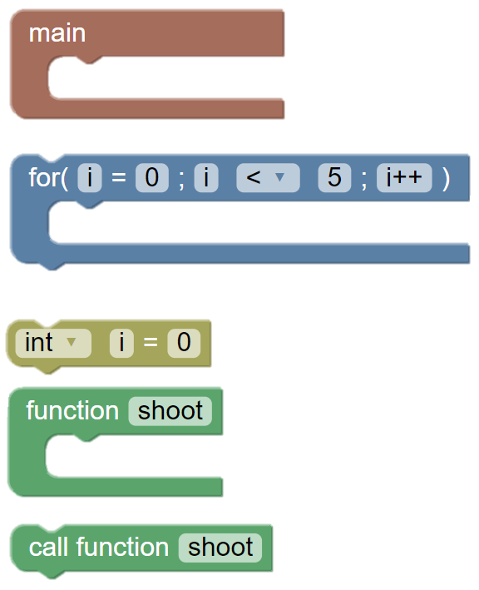
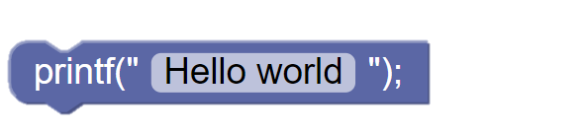
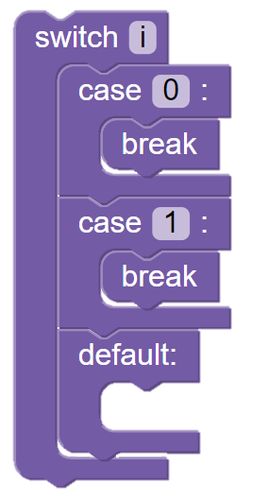
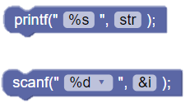
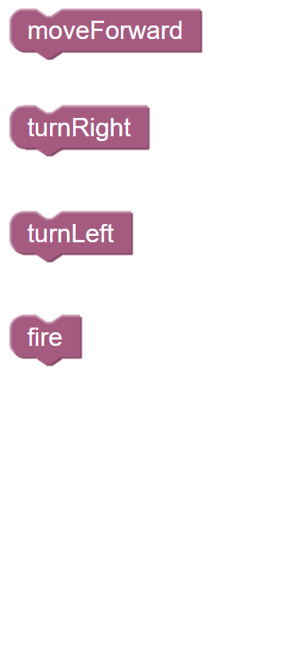
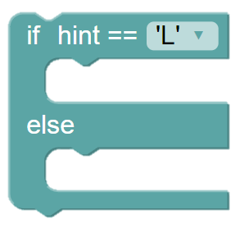
特色二：遊戲式學習
自製程式積木 ☞ 實現視覺化編程效果

Slide 17



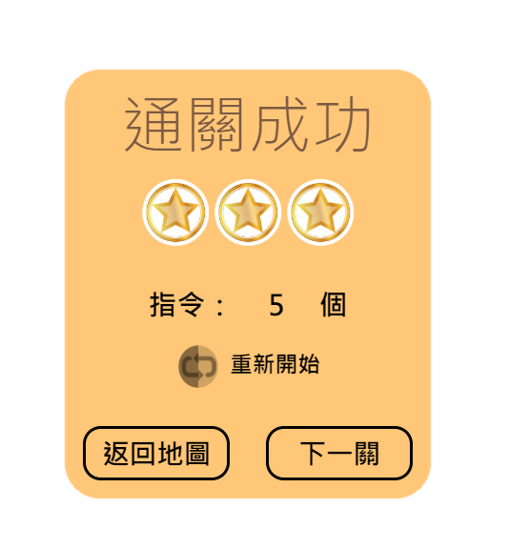








特色二：遊戲式學習
動畫方式呈現編碼執行結果 ☞ 引發高度學習興趣

Slide 18










特色三：自主規劃學習
12
12
9
9
3
3
6
6
自主規劃學習方式 ☞ 培養主動積極學習態度

Slide 19

特色三：自主規劃學習
學習者可在程式練習區精熟編程技巧
多樣性輔助學習工具 ☞ 增進學習效率

Slide 20

特色三：自主規劃學習
學習者可針對教學影片或教材製作筆記並留言
自動記錄學習者觀看影片行為：播放、暫停、快轉、倒退、筆記、開始、結束
多樣性輔助學習工具 ☞ 增進學習效率

Slide 21



特色三：自主規劃學習
%*$&@#&*...
Q@#%@&^$@?
&*^$#@&$@...
學習者可藉由討論區獲致同儕支持與教學者意見
多樣性輔助學習工具 ☞ 增進學習效率

Slide 22




















特色四：教學資源高效歸整
基於使用者經驗的設計規劃 ☞ 增進資源管理效率

Slide 23


特色五：程式自動批閱
12
11
1
10
2
9
3
8
4
7
5
6
傳統以人工作業方式批閱程式測驗內容 ☞ 耗用大量時間

Slide 24


特色五：程式自動批閱
只要啟用 i-Coding 自動批閱服務，即可秒速完成！
程式自動批閱服務 ☞ 大幅降低教學者時間成本

Slide 25

特色六：學習成效分析
學習者的測驗情況與答題內容可藉由表格與圖形化工具呈現，教學者能以直覺方式統整分析。
多視角學習成效觀察模組 ☞ 精準掌握學習者學習現況

Slide 26

特色六：學習成效分析
學習者的教學影片瀏覽行為在經過彙整分析後，有助於教學者識別學習行為並調整教學內容。
多視角學習成效觀察模組 ☞ 精準掌握學習者學習現況

Slide 27
特色六：學習成效分析
運用資料探勘技術發展 RFM分群模型，協助教學者識別每一位學習者的學習樣式，並在必要時採行適當的關懷/補救教學措施。
多視角學習成效觀察模組 ☞ 精準掌握學習者學習現況

Slide 28
3
實作成果展示

Slide 29
4
結論與未來展望

Slide 30



結論：創作成果
顛覆傳統實體教室的運算思維學習模式
結合遊戲式學習提高學習效率
提供學習者自主學習環境
現 在

Slide 31

結論：線上平臺比較
 |  | i-Coding | Coding Bar | Hahow | 網易 | 均一 | Udemy | 學習吧
市場區隔 |  | 大學 | 國中高中 | 不分 | 不分 | 國小~高中 | 大學 | 國小~高中
行銷通路 |  | 網路 /大學 | 網路 | 網路 | 網路 | 網路 /校園 | 網路 | 網路
營利模式 |  | 學校付費 | 學生付費 /營隊 | 募資開課 | 學生募資 教師分帳 | 基金會 | 學生付費 | 基金會
技術 或 服務優勢 | 操作難度 | 易 | 易 | 易 | 易 | 易 | 中 | 易
 | 網內搜尋功能 | 有 | 有 | 有 | 有 | 有 | 有 | 有
 | 分析學習狀況 | 有 | 無 | 無 | 無 | 無 | 無 | 無
 | 監控功能 | 有 | 無 | 有 | 無 | 有 | 無 | 有
 | 課程有無分類 | 有 | 有 | 有 | 有 | 有 | 有 | 有
 | 遊戲式學習 | 有 | 無 | 無 | 無 | 無 | 無 | 無
 | 提供線上編譯 | 有 | 有 | 無 | 無 | 無 | 無 | 無

Slide 32
結論：線上平臺比較
 |  | i-Coding | 巨匠電腦 | 聯成電腦 | Udacity | Code Judger | 猿創力程式設計學校 | 台灣大學資訊系統訓練班
市場區隔 |  | 大學 | 一般民眾 | 一般民眾 | 大學 | 大學 | 國小~高中 | 大學
行銷通路 |  | 網路 /大學 | 網路/傳單/電台 | 網路/傳單/電台 | 網路 | 網路 | 網路/校園 | 大學/網路
營利模式 |  | 學校付費 | 學生付費 /營隊 | 學生付費 /營隊 | 基金會 | 基金會 | 基金會 /營隊 | 學生付費 /營隊
技術 或 服務優勢 | 操作難度 | 易 | 易 | 易 | 易 | 易 | 易 | 易
 | 網內搜尋功能 | 有 | 無 | 無 | 有 | 有 | 有 | 有
 | 分析學習狀況 | 有 | 無 | 無 | 無 | 無 | 無 | 無
 | 監控功能 | 有 | 無 | 無 | 無 | 有 | 無 | 無
 | 課程有無分類 | 有 | 無 | 無 | 無 | 無 | 有 | 無
 | 遊戲式學習 | 有 | 無 | 無 | 無 | 無 | 無 | 無
 | 提供線上編譯 | 有 | 無 | 無 | 無 | 有 | 無 | 無

Slide 33



結論：未來展望
商品化 i-Coding 運算思維自主學習平臺
擴展人工智慧技術以實現更多樣化的服務功能
結合運算思維實體課程並發展虛實整合學習模式
未 來

Slide 34
簡報結束
敬請委員指導

